Slide 1
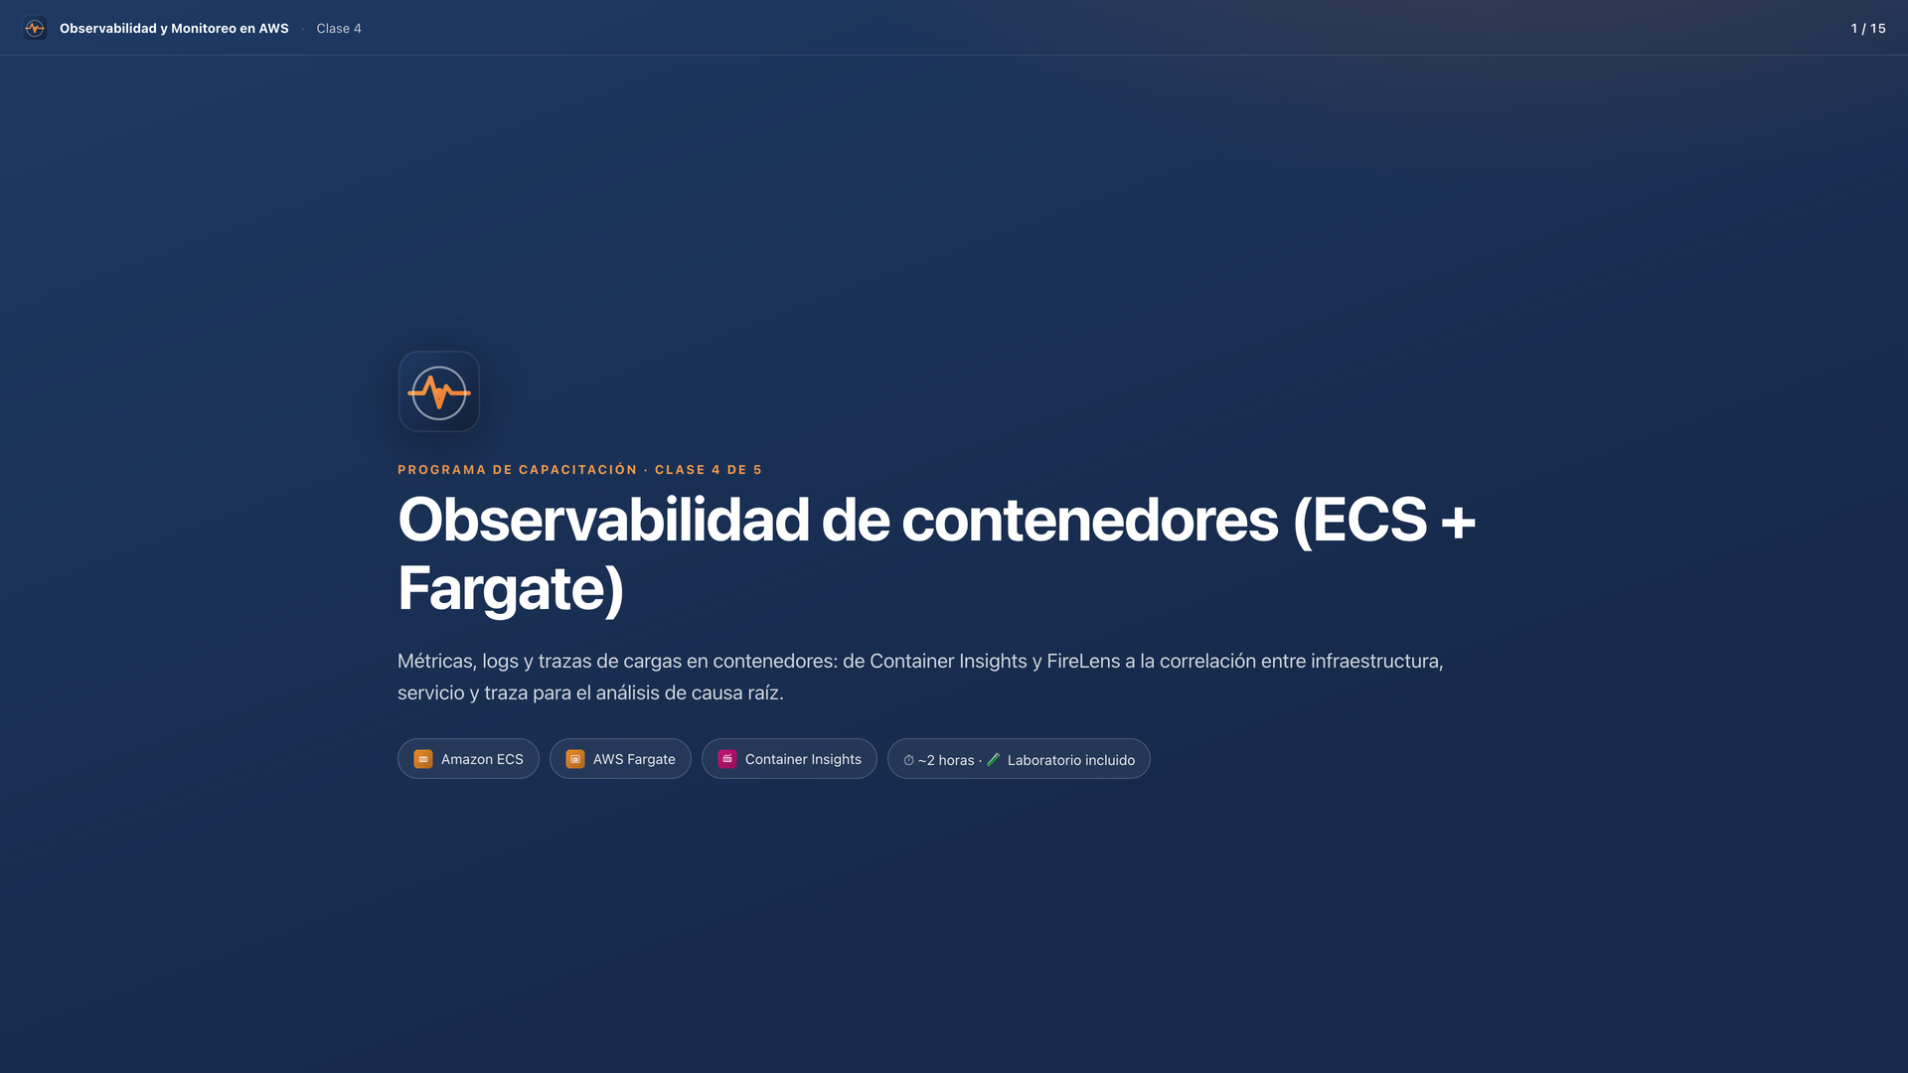
Notes:
PROGRAMA DE CAPACITACIÓN · CLASE 4 DE 5
Observabilidad de contenedores (ECS + Fargate)
Métricas, logs y trazas de cargas en contenedores: de Container Insights y FireLens a la correlación entre infraestructura, servicio y traza para el análisis de causa raíz.
Amazon ECS
AWS Fargate
Container Insights
⏱ ~2 horas · 🧪 Laboratorio incluido

Slide 2
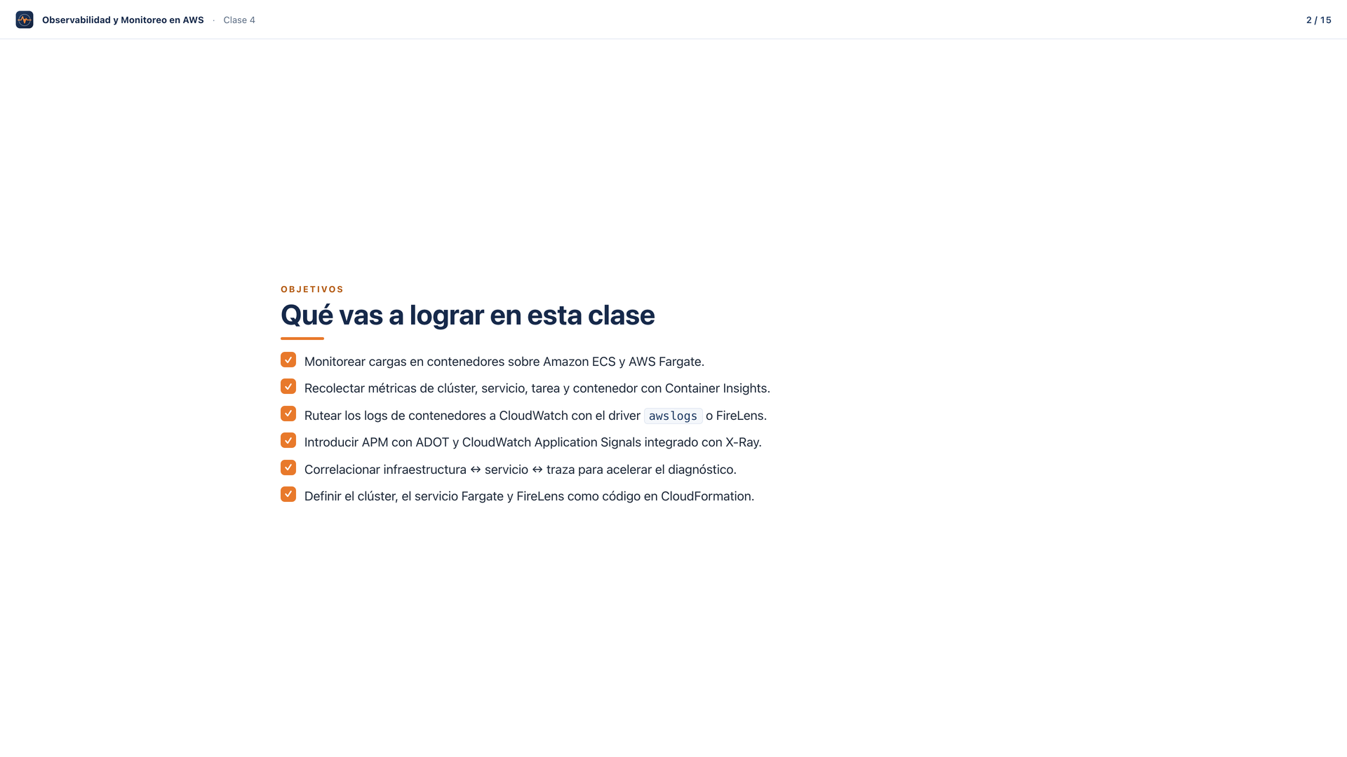
Notes:
OBJETIVOS
Qué vas a lograr en esta clase
Monitorear cargas en contenedores sobre Amazon ECS y AWS Fargate.
Recolectar métricas de clúster, servicio, tarea y contenedor con Container Insights.
Rutear los logs de contenedores a CloudWatch con el driver awslogs o FireLens.
Introducir APM con ADOT y CloudWatch Application Signals integrado con X-Ray.
Correlacionar infraestructura ↔ servicio ↔ traza para acelerar el diagnóstico.
Definir el clúster, el servicio Fargate y FireLens como código en CloudFormation.

Slide 3
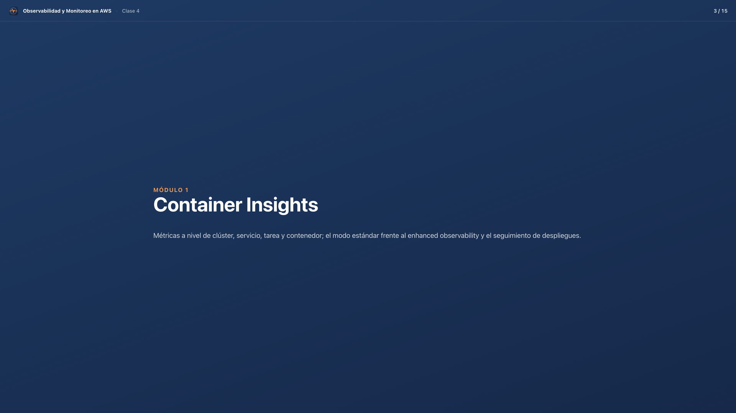
Notes:
MÓDULO 1
Container Insights
Métricas a nivel de clúster, servicio, tarea y contenedor; el modo estándar frente al enhanced observability y el seguimiento de despliegues.

Slide 4
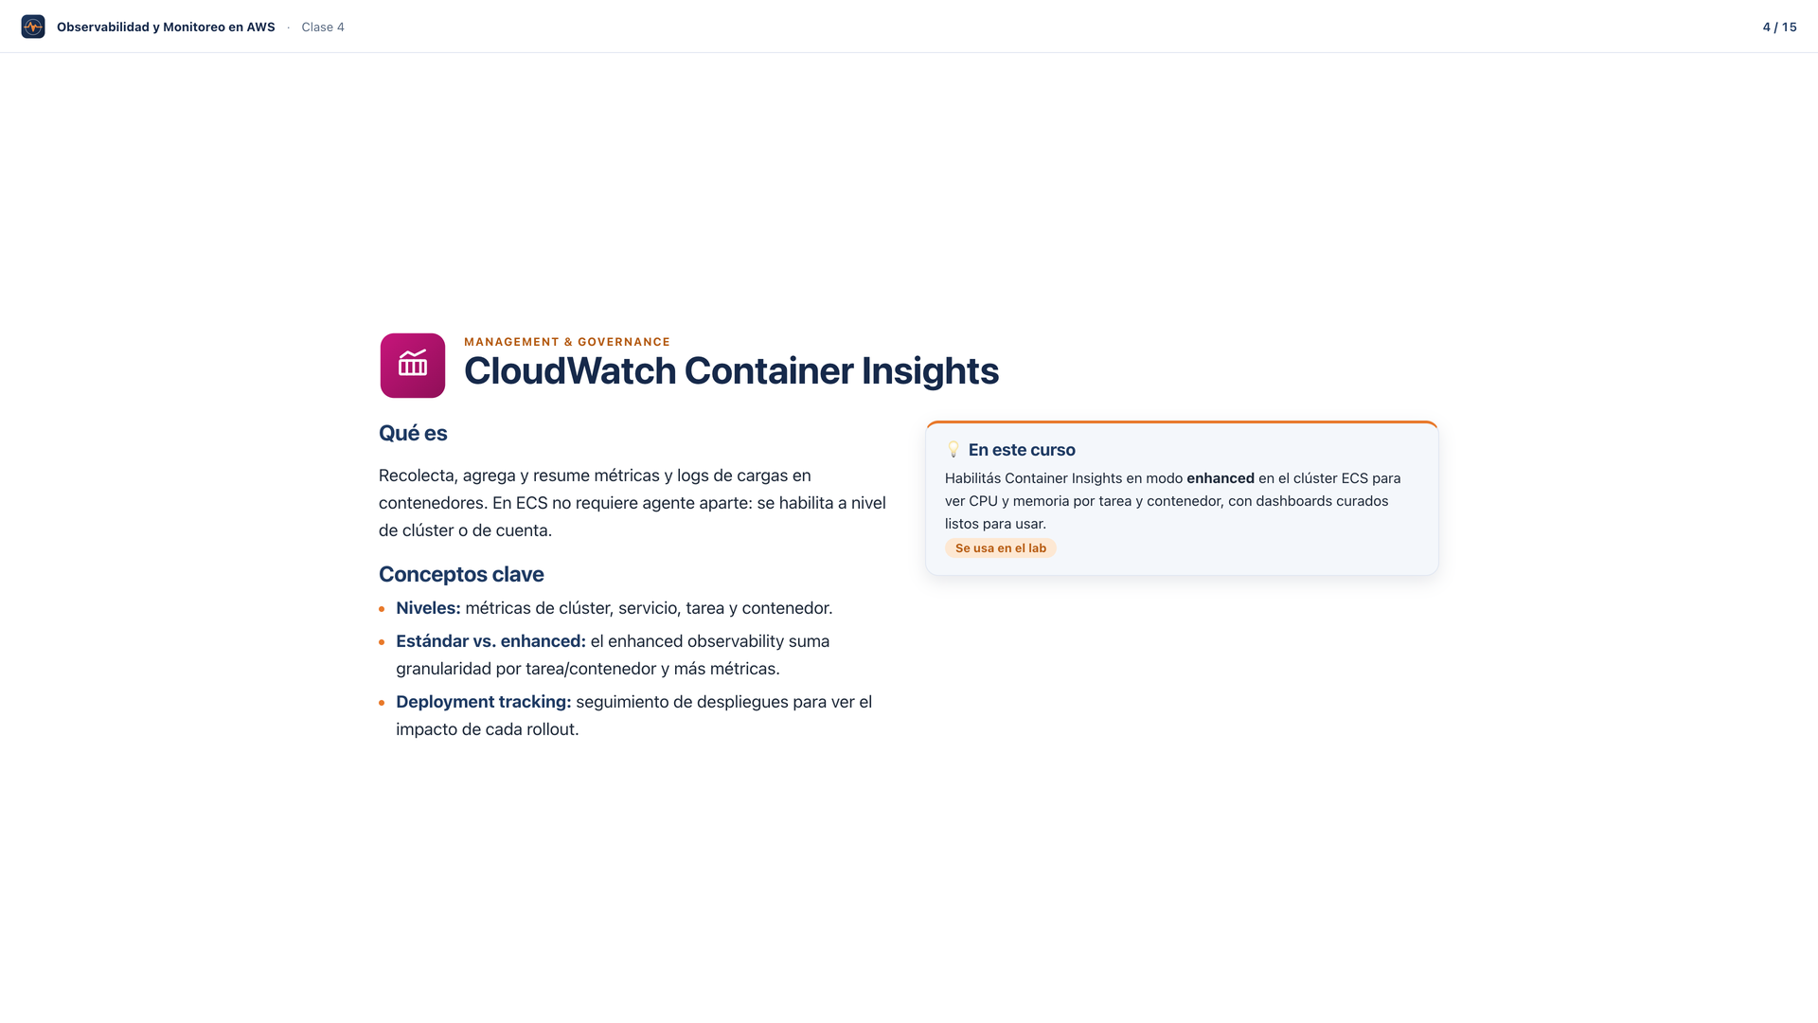
Notes:
MANAGEMENT & GOVERNANCE
CloudWatch Container Insights
Qué es
Recolecta, agrega y resume métricas y logs de cargas en contenedores. En ECS no requiere agente aparte: se habilita a nivel de clúster o de cuenta.
Conceptos clave
Niveles: métricas de clúster, servicio, tarea y contenedor.
Estándar vs. enhanced: el enhanced observability suma granularidad por tarea/contenedor y más métricas.
Deployment tracking: seguimiento de despliegues para ver el impacto de cada rollout.
💡 En este curso
Habilitás Container Insights en modo enhanced en el clúster ECS para ver CPU y memoria por tarea y contenedor, con dashboards curados listos para usar.
Se usa en el lab

Slide 5
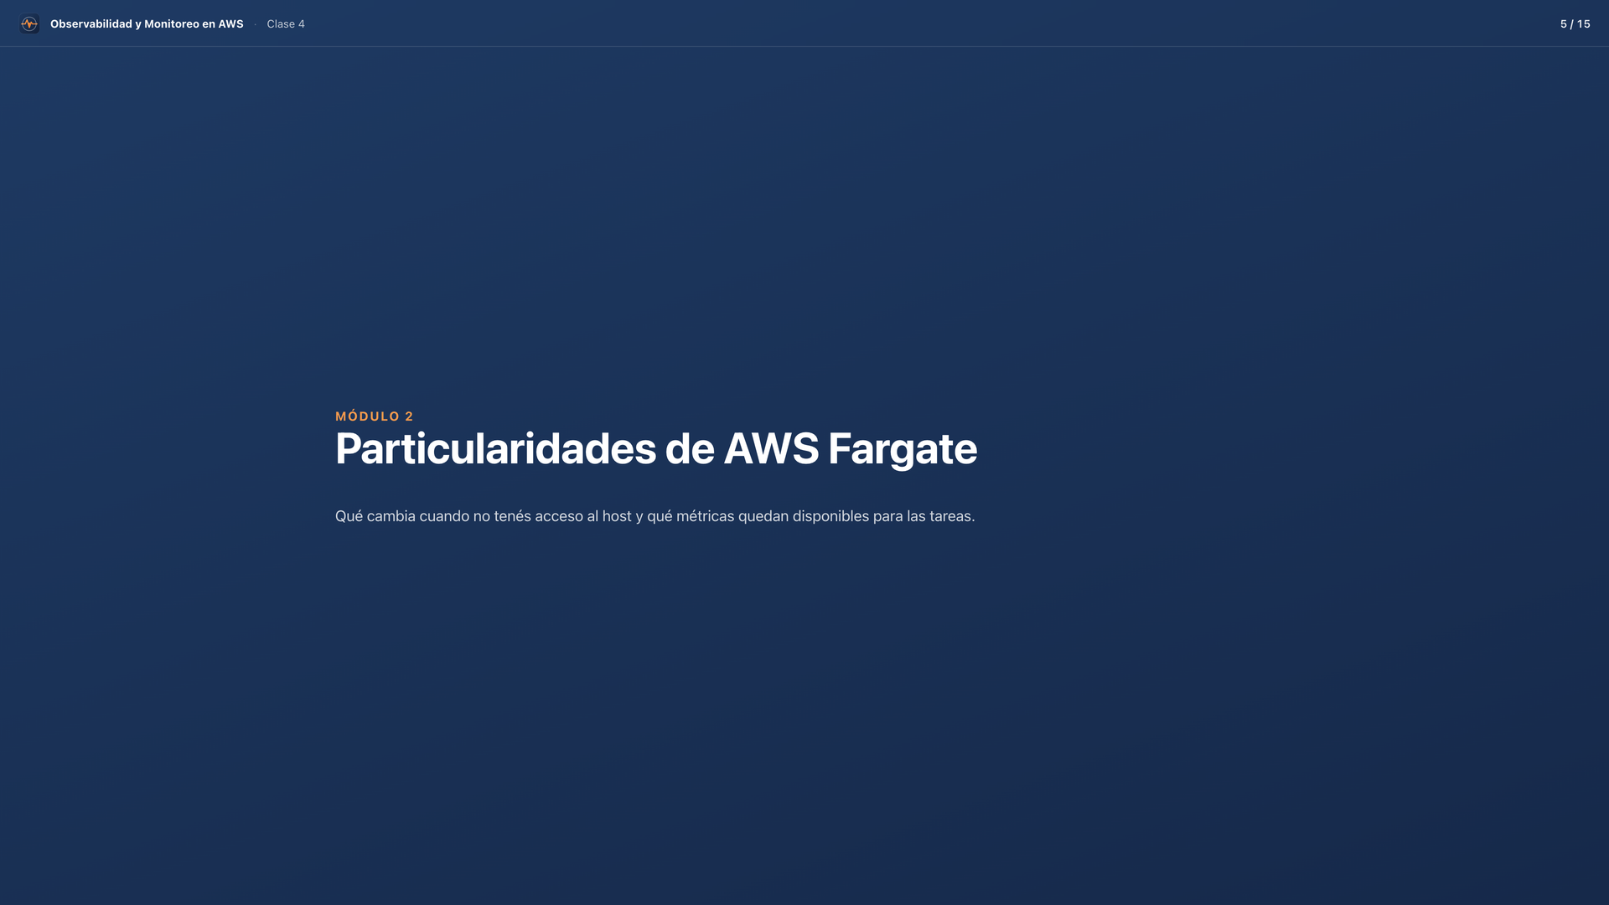
Notes:
MÓDULO 2
Particularidades de AWS Fargate
Qué cambia cuando no tenés acceso al host y qué métricas quedan disponibles para las tareas.

Slide 6
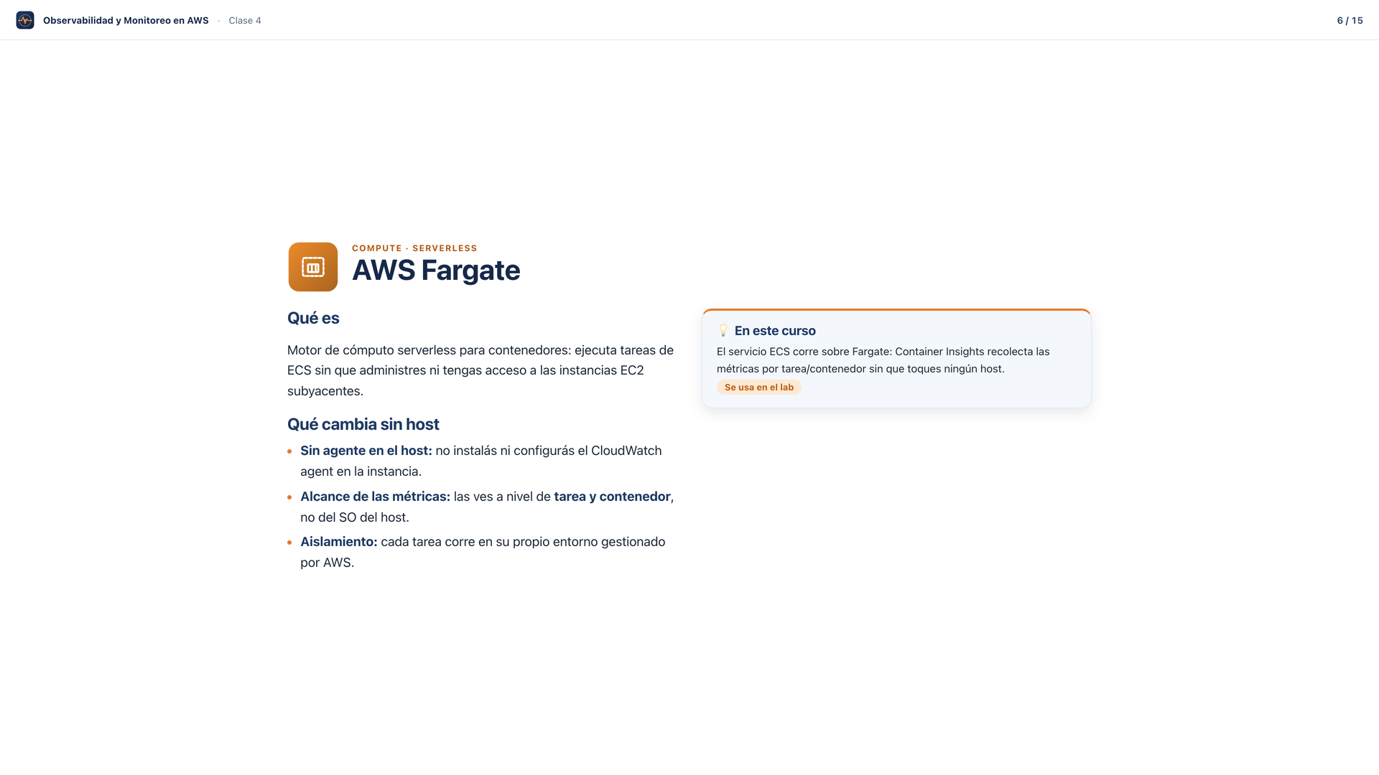
Notes:
COMPUTE · SERVERLESS
AWS Fargate
Qué es
Motor de cómputo serverless para contenedores: ejecuta tareas de ECS sin que administres ni tengas acceso a las instancias EC2 subyacentes.
Qué cambia sin host
Sin agente en el host: no instalás ni configurás el CloudWatch agent en la instancia.
Alcance de las métricas: las ves a nivel de tarea y contenedor, no del SO del host.
Aislamiento: cada tarea corre en su propio entorno gestionado por AWS.
💡 En este curso
El servicio ECS corre sobre Fargate: Container Insights recolecta las métricas por tarea/contenedor sin que toques ningún host.
Se usa en el lab

Slide 7
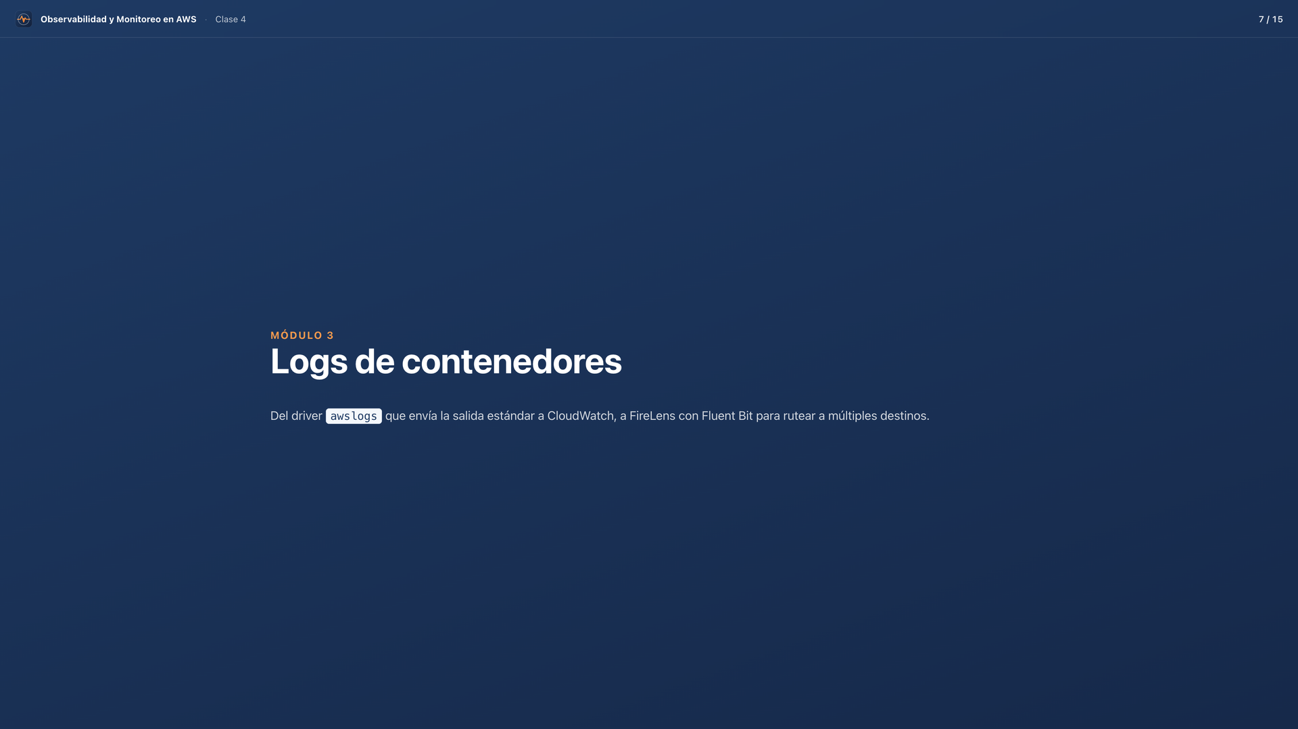
Notes:
MÓDULO 3
Logs de contenedores
Del driver awslogs que envía la salida estándar a CloudWatch, a FireLens con Fluent Bit para rutear a múltiples destinos.

Slide 8
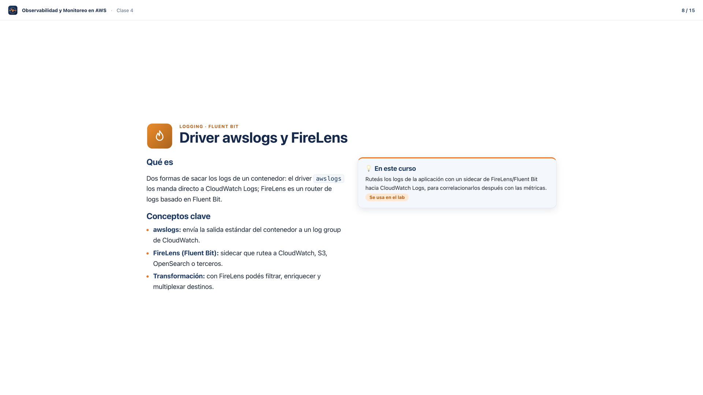
Notes:
LOGGING · FLUENT BIT
Driver awslogs y FireLens
Qué es
Dos formas de sacar los logs de un contenedor: el driver awslogs los manda directo a CloudWatch Logs; FireLens es un router de logs basado en Fluent Bit.
Conceptos clave
awslogs: envía la salida estándar del contenedor a un log group de CloudWatch.
FireLens (Fluent Bit): sidecar que rutea a CloudWatch, S3, OpenSearch o terceros.
Transformación: con FireLens podés filtrar, enriquecer y multiplexar destinos.
💡 En este curso
Ruteás los logs de la aplicación con un sidecar de FireLens/Fluent Bit hacia CloudWatch Logs, para correlacionarlos después con las métricas.
Se usa en el lab

Slide 9
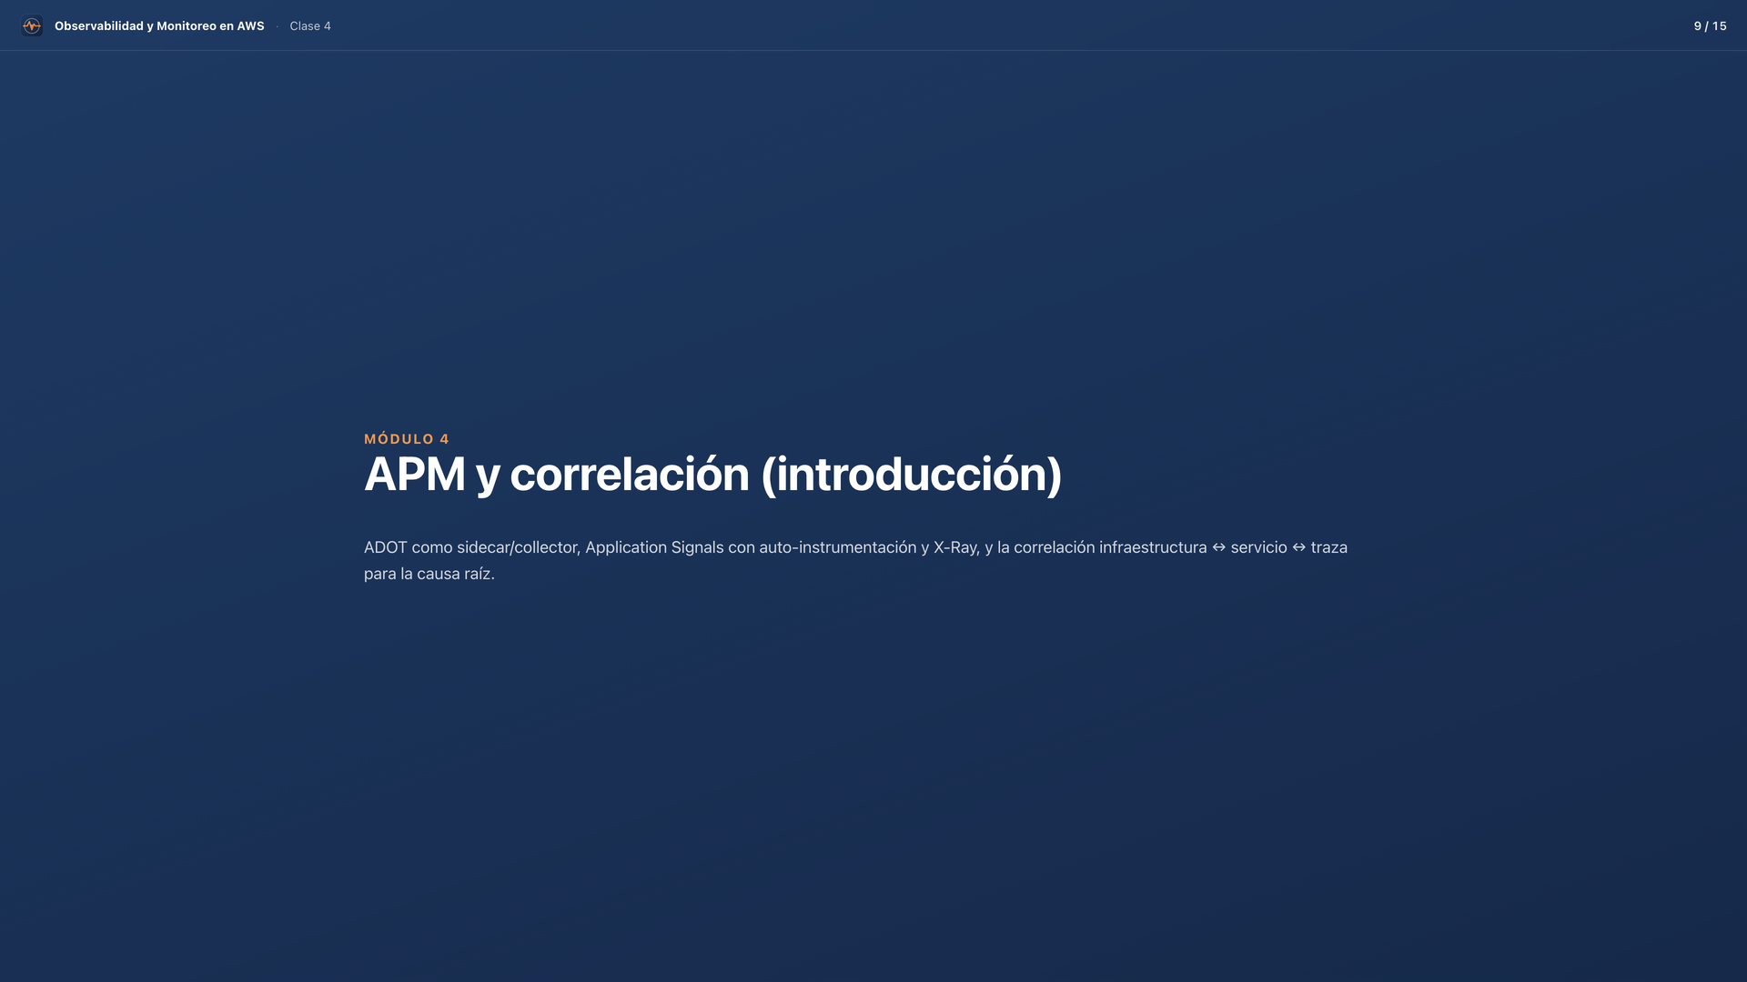
Notes:
MÓDULO 4
APM y correlación (introducción)
ADOT como sidecar/collector, Application Signals con auto-instrumentación y X-Ray, y la correlación infraestructura ↔ servicio ↔ traza para la causa raíz.

Slide 10
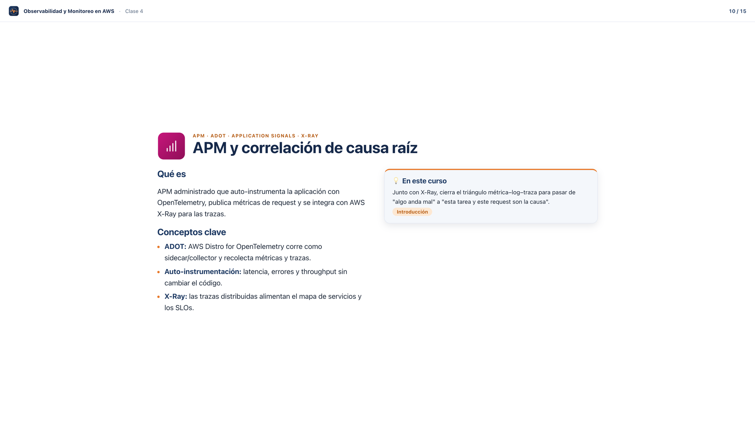
Notes:
APM · ADOT · APPLICATION SIGNALS · X-RAY
APM y correlación de causa raíz
Qué es
APM administrado que auto-instrumenta la aplicación con OpenTelemetry, publica métricas de request y se integra con AWS X-Ray para las trazas.
Conceptos clave
ADOT: AWS Distro for OpenTelemetry corre como sidecar/collector y recolecta métricas y trazas.
Auto-instrumentación: latencia, errores y throughput sin cambiar el código.
X-Ray: las trazas distribuidas alimentan el mapa de servicios y los SLOs.
💡 En este curso
Junto con X-Ray, cierra el triángulo métrica–log–traza para pasar de "algo anda mal" a "esta tarea y este request son la causa".
Introducción

Slide 11
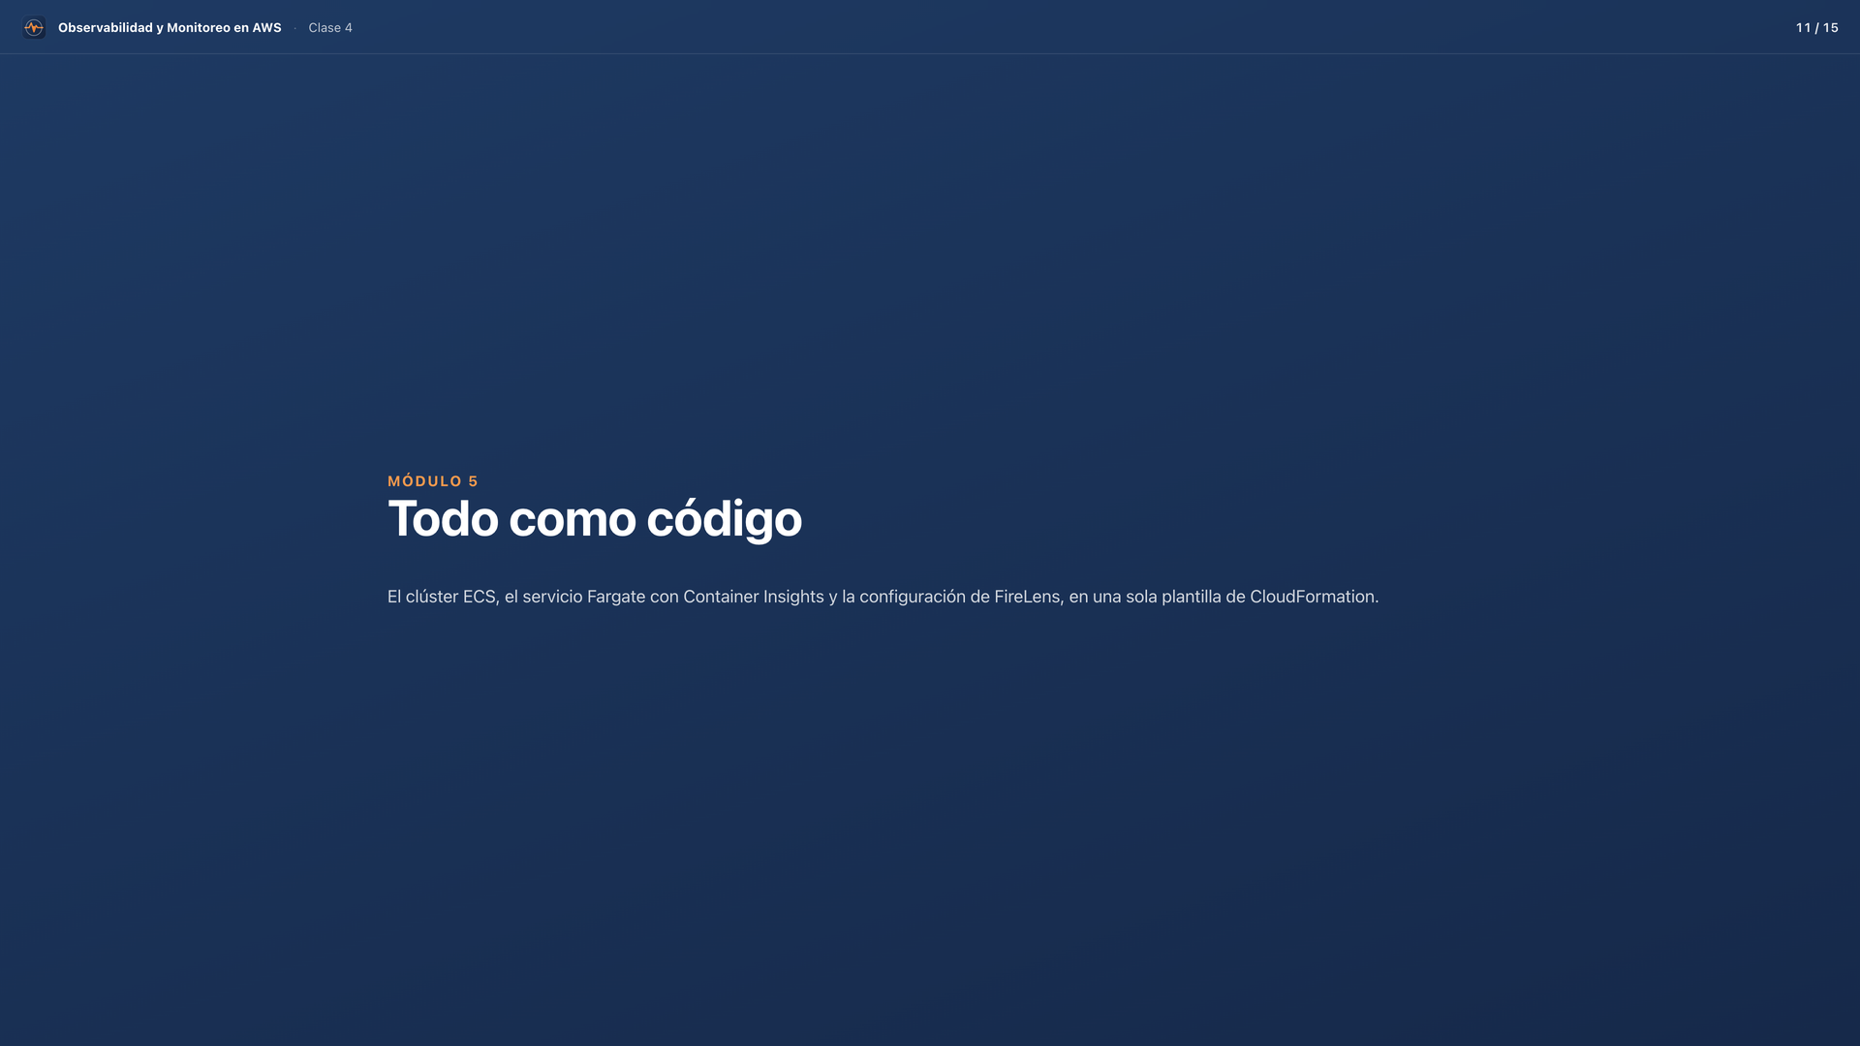
Notes:
MÓDULO 5
Todo como código
El clúster ECS, el servicio Fargate con Container Insights y la configuración de FireLens, en una sola plantilla de CloudFormation.

Slide 12
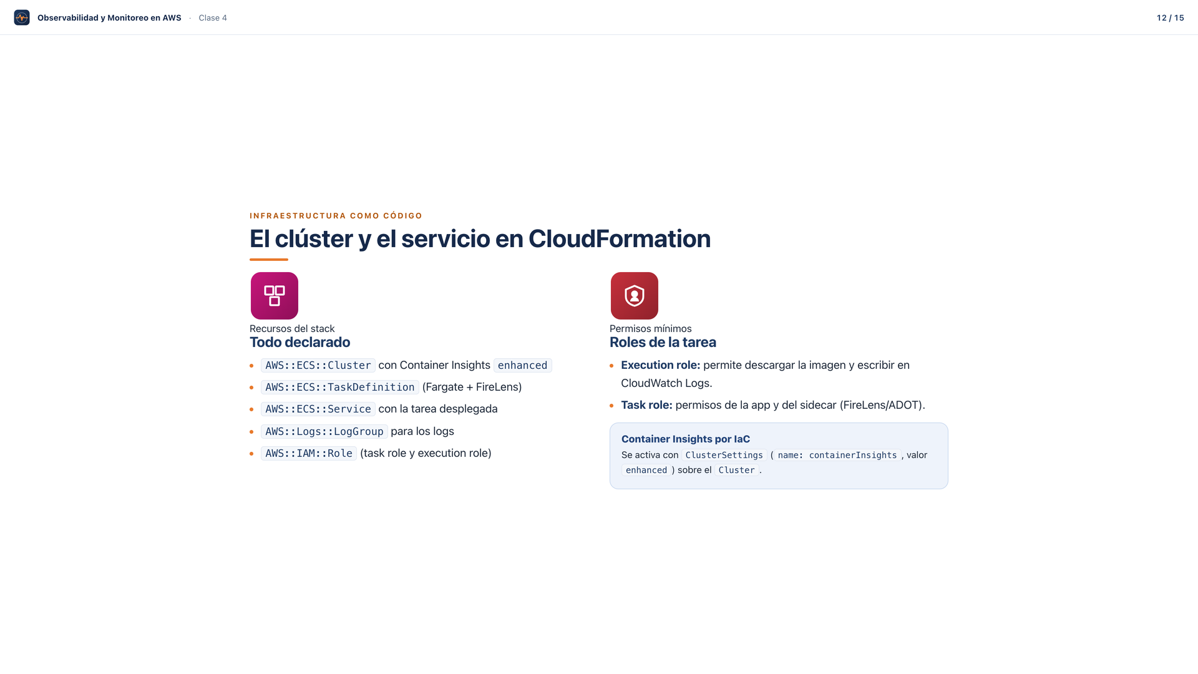
Notes:
INFRAESTRUCTURA COMO CÓDIGO
El clúster y el servicio en CloudFormation
Recursos del stack
Todo declarado
AWS::ECS::Cluster con Container Insights enhanced
AWS::ECS::TaskDefinition (Fargate + FireLens)
AWS::ECS::Service con la tarea desplegada
AWS::Logs::LogGroup para los logs
AWS::IAM::Role (task role y execution role)
Permisos mínimos
Roles de la tarea
Execution role: permite descargar la imagen y escribir en CloudWatch Logs.
Task role: permisos de la app y del sidecar (FireLens/ADOT).
Container Insights por IaC
Se activa con ClusterSettings (name: containerInsights, valor enhanced) sobre el Cluster.

Slide 13
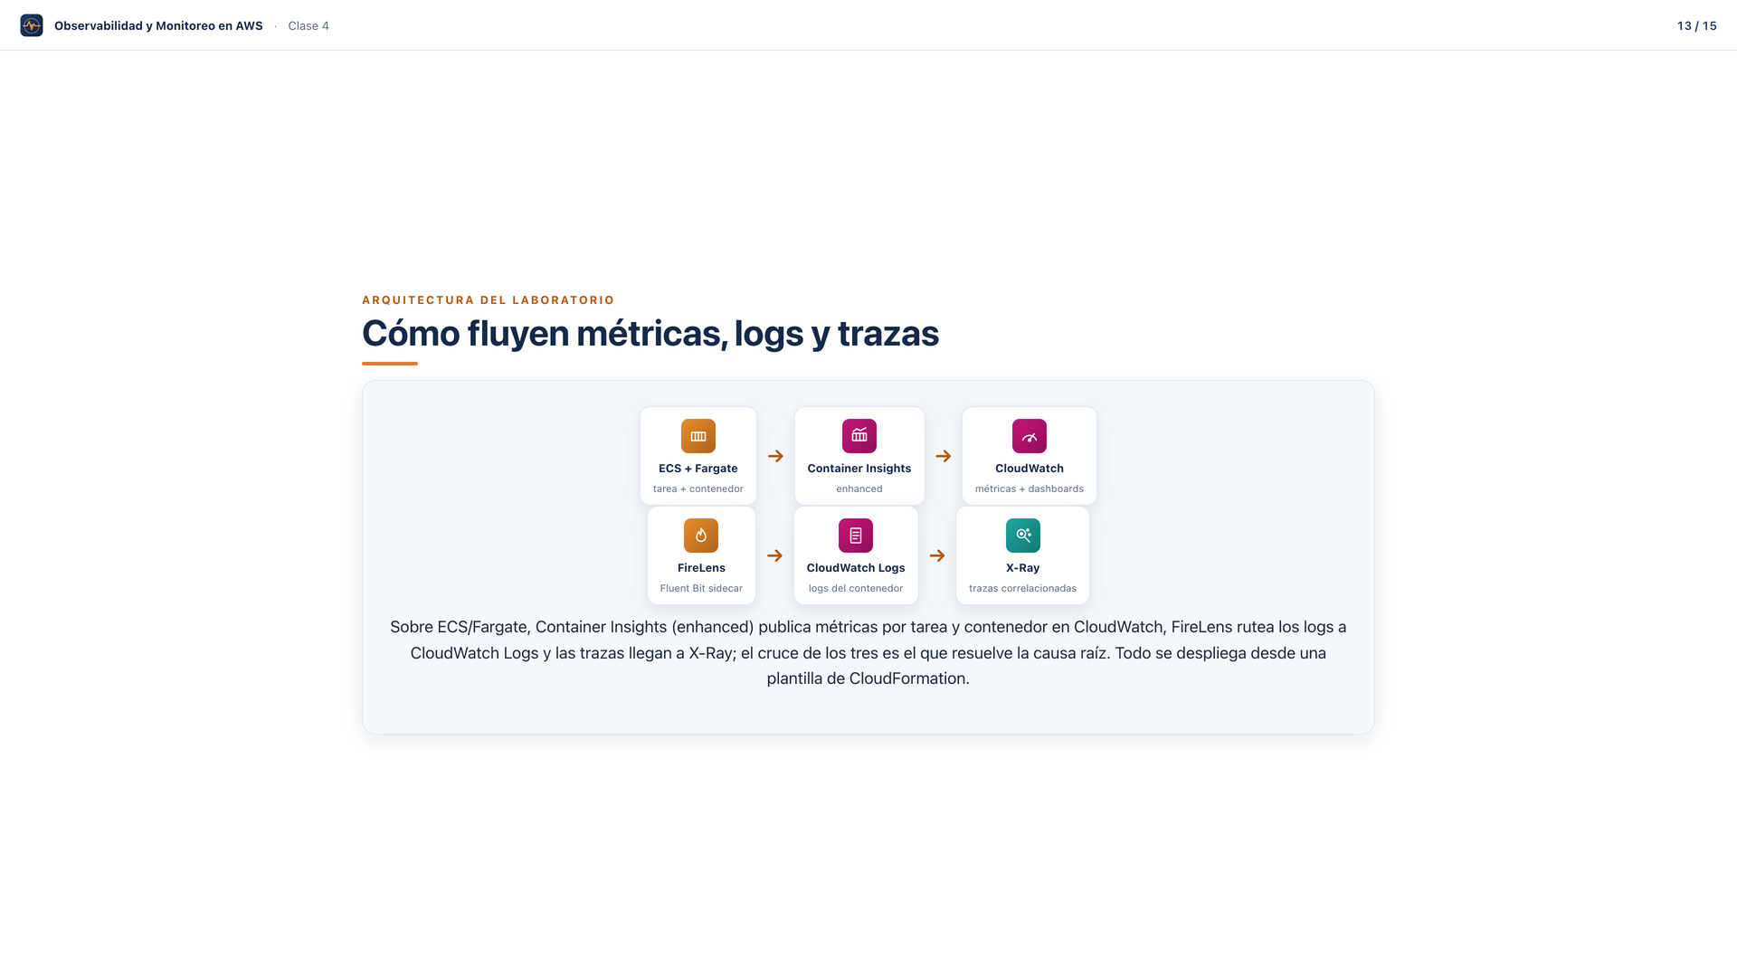
Notes:
ARQUITECTURA DEL LABORATORIO
Cómo fluyen métricas, logs y trazas
ECS + Fargate
tarea + contenedor
→
Container Insights
enhanced
→
CloudWatch
métricas + dashboards
FireLens
Fluent Bit sidecar
→
CloudWatch Logs
logs del contenedor
→
X-Ray
trazas correlacionadas
Sobre ECS/Fargate, Container Insights (enhanced) publica métricas por tarea y contenedor en CloudWatch, FireLens rutea los logs a CloudWatch Logs y las trazas llegan a X-Ray; el cruce de los tres es el que resuelve la causa raíz. Todo se despliega desde una plantilla de CloudFormation.

Slide 14
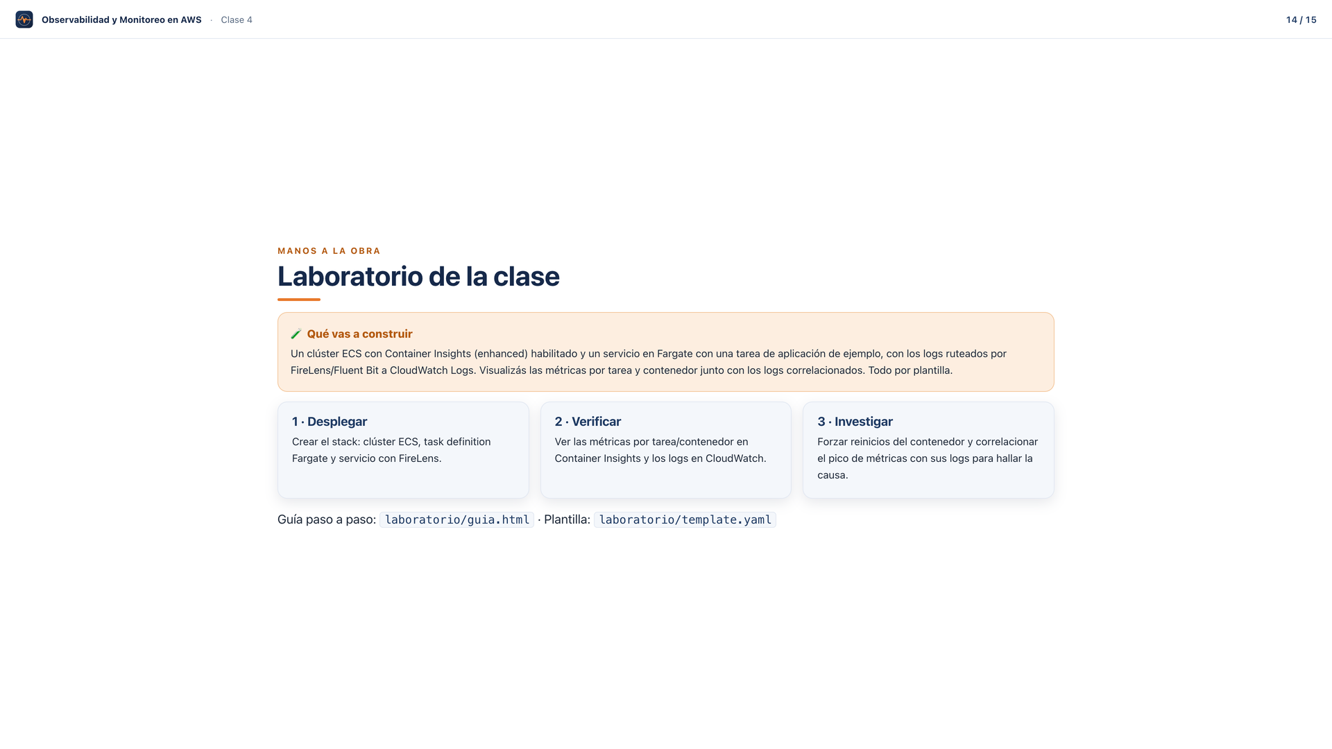
Notes:
MANOS A LA OBRA
Laboratorio de la clase
🧪 Qué vas a construir
Un clúster ECS con Container Insights (enhanced) habilitado y un servicio en Fargate con una tarea de aplicación de ejemplo, con los logs ruteados por FireLens/Fluent Bit a CloudWatch Logs. Visualizás las métricas por tarea y contenedor junto con los logs correlacionados. Todo por plantilla.
1 · Desplegar
Crear el stack: clúster ECS, task definition Fargate y servicio con FireLens.
2 · Verificar
Ver las métricas por tarea/contenedor en Container Insights y los logs en CloudWatch.
3 · Investigar
Forzar reinicios del contenedor y correlacionar el pico de métricas con sus logs para hallar la causa.
Guía paso a paso: laboratorio/guia.html · Plantilla: laboratorio/template.yaml

Slide 15
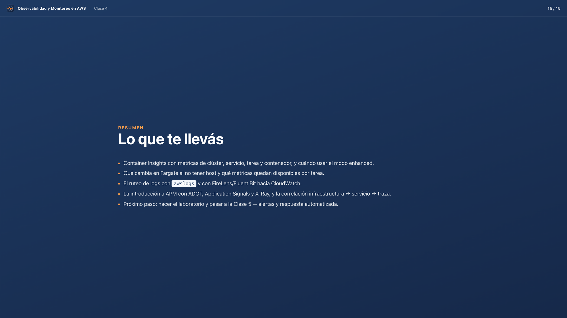
Notes:
RESUMEN
Lo que te llevás
Container Insights con métricas de clúster, servicio, tarea y contenedor, y cuándo usar el modo enhanced.
Qué cambia en Fargate al no tener host y qué métricas quedan disponibles por tarea.
El ruteo de logs con awslogs y con FireLens/Fluent Bit hacia CloudWatch.
La introducción a APM con ADOT, Application Signals y X-Ray, y la correlación infraestructura ↔ servicio ↔ traza.
Próximo paso: hacer el laboratorio y pasar a la Clase 5 — alertas y respuesta automatizada.

